Slide 1
Endokrin Sistem
Hastalıklar Bilgisi - Ders 4

Slide 2
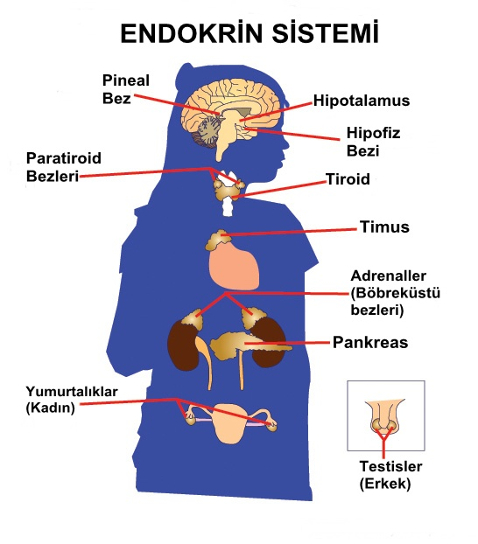
ENDOKRİN SİSTEM ANATOMİSİ
İÇ SALGI BEZLERİ
(GLANDULA ENDOCRINAE)
Metabolizma, büyüme, üreme, gelişme, hücrenin besinleri kullanması ve strese yanıt gibi birçok fizyolojik olayda rol oynayan bezlere endokrin bezler denir.
Endokrin bezler, işlevlerini ‘hormon’ adı verilen kimyasal molekülleri salgılayarak gerçekleştirirler.
Endokrin bezlerin salgı kanalları olmadığından, salgılarını doğrudan dolaşıma verirler.

Slide 3
Endokrin Sistem
Endokrin fonksiyona sahip iç salgı bezleri;
Hipotalamus
Hipofiz
Tiroid
Paratiroid
Adrenal (sürrenal) bezler
Pankreas
Epifiz
Timus

Slide 4
Hormonlar
Hormonlar endokrin bezler (tükürük, ter, yağ, sindirim bezleri) tarafından sentezlenen, doğrudan doğruya kan yolu ile belirli hücre ve dokular üzerinde etkilerini gösteren kimyasal maddelerdir.
Hormonlar enzimleri aktive etmek suretiyle hücreler ve organlardaki metabolik faaliyetleri düzenlerler.
Belirli bir hormon tarafından etkilenen hücreye/organa hedef hücre/organ denir.
Hormonların hedef hücrelerini etkileyebilmeleri için hedef hücre yüzeyinde reseptörlere bağlanması gerekir.

Slide 5
Hormonlar
Bir hedef hücrede belirli bir hormon için 2000-10000 adet reseptör vardır.
Reseptörler hormon spesifiktir.
Genelde iki tip hormon vardır;
Otokrin hormonlar; üretici hücre üzerine etkilidirler
Parakrin hormonlar; başka hücreler üzerine etkilidirler

Slide 6
Feedback Mekanizması
Hormonların salgı mekanizması feedback ile düzenlenir.
Feedback salgılanan son ürünün gerisin geriye ilk salgı organını etkilemesidir.
Pozitif feedback son ürünün ilk salgı organını etkileyerek kendisinin salgısını artırmasıdır.
Negatif feedback son ürünün ilk salgı organını etkileyerek kendisinin salgısını azaltmasıdır.

Slide 7
Feedback Mekanizması

Slide 8
Down-Up Regülasyon
Down-regülasyon; hormon ortamda fazla miktarda bulunduğunda hedef hücre reseptörlerin sayısı azalır, böylece hormona yanıt azalmış olur.
Up-regülasyon; hormon ortamda az ya da yetersiz bulunduğunda hedef hücredeki reseptörlerin sayısı artar, hormona yanıt artmış olur.

Slide 9
Hipotalamus
Beyin tabanında bulunmaktadır.
Otonom sinir sistemi ile endokrin sistem arasında bağlantı sağlar.
Görevleri;
Otonom sinir sisteminin kontrolü
Hipofiz bezinin çalışmasının kontrolü
RH (releasing hormonlar = salgılatıcı hormonlar)
İH (inhibiting hormonlar = salgı durdurucu hormonlar)

Slide 10
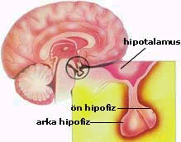

Slide 11
Hipotalamus
Hipotalamus aşağıdaki hormonları salgılayarak hipofizin salgı yapmasını uyarır;
Lüteinizan hormon-RH (LH-RH)
Folikül stimülan hormon-RH (FSH-RH)
Melanotropin-RH
Kortikotropin-RH (CRH)
Tirotrop hormon-RH
Prolaktin-IH (PRL-IH)
Somatotrop hormon-RH
Somatotrop hormon-IH

Slide 12
Hipofiz
Beyin tabanında sella tursica adı verilen kemik yapının içinde yer alır.
İnfindubulum denen bir kanal sistemi ile hipotalamusa bağlıdır.
İki bölümü vardır;
Adenohipofiz (ön lob)
Nörohipofiz (arka lob)
Hipotalamus
Ön Hipofiz
Arka hipofiz

Slide 13
Adenohipofiz
Gonadotropik hormonlar;
Folikül stimüle edici hormon (FSH);
Kadınlarda foliküllerin gelişmesi, overlerden östrojen salgılanması
Erkeklerde testislerde sperm üretimini stimüle eder.
Lüteinizan hormon (LH);
Ovulasyonu uyarır
Corpus luteum oluşumunda görev yapar
Prolaktin (PRL);
Meme bezlerinin gelişmesini ve süt salgılanmasını uyarır

Slide 14
Adenohipofiz
Metabolik hormonlar;
Growth hormon (büyüme hormonu = GH);
Somatotrop hücrelerden salgılanır
Metabolizmayı stimüle eder
Protein sentezini uyarır
Kas ve kemiklerin belirli bir yaşa kadar büyümelerini sağlar.
Adrenokortikotrop hormon (ACTH);
Kortikotrop hücrelerden salgılanır
Adrenal korteksten glukokortikoidlerin salgılanmasını sağlar
Melanosit stimüle eden hormon (MSH);
Kortikotrop hücrelerden salgılanır
Deri pigmentasyonundan sorumludur
Tiroid stimüle edici hormon (TSH);
Tirotrop hücrelerden salgılanır
Tiroid bezi salgılarını düzenler

Slide 15
Nörohipofiz
Oksitosin;
Hamileliğin sonunda uterus kaslarının kasılmasını artırarak bebeğin doğmasına yardım eder.
Plesentanın çıkışını hızlandırır.
Doğum sonrasında uterusun eski boyutlarına dönmesine yardımcı olur.
Antidiüretik hormon (AFH);
İdrarla atılan su miktarını kontrol eder, böylece vücudun su dengesini ayarlar
İdrar çıkışını azaltır
Ayrıca arteriollerin kasılmasını artırarak kan basıncını artırır

Slide 16
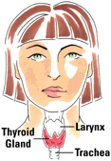
Tiroid Bezi
Larinksin hemen altında, tarkeanın her iki yanında yer alan iki loblu bir salgı bezidir.
Tiroid foliküllerinden oluşur.
Oluşturduğu salgıları depolama kabileyitine sahiptir.
Üç farklı hormon salgılar;
Tiroksin (T₄)
Triiyodotironin (T₃)
Kalsitonin

Slide 17
Tiroid Bezi
Tiroid hormonlarını sentezi için iyot gereklidir.

Slide 18
Tiroid Bezi
T₃ ve T₄ Büyüme ve gelişme Refleksler Oksijen kullanımı ve bazal metabolizma hızı Hücresel metabolizma Vücudun enerji kullanımı Isı oluşumu Alınan gıdaların kullanımı | Kalsitonin Kandaki kalsiyum ve fosfat seviyesini azaltır Kalsitonin salgısı hipofiz kontrolünde değildir Salgısı kan kalsiyum seviyesine bağlıdır

Slide 19
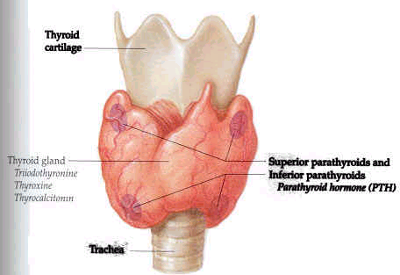
PARATİROİD HORMONLARI

Slide 20
Paratiroid Bezler
Tiroid bezinin gerisinde fibröz kapsül içinde yer alırlar.
Dört adet paratiroid bezi vardır.
Paratiroid bezler parathormon salgılarlar.
Parathormon;
Kan ve kemiklerdeki kalsiyum ve fosfat metabolizmasını düzenler.
Kemiklerden kalsiyumun serbestleşmesini ve kandaki kalsiyum miktarını artırır.
Böbreğin kalsiyumu ve magnezyumu geri emmesini, fosfat iyonlarını ise idrar ile atmasını sağlar.
D vitaminini aktive eder.
Kemikteki kalsiyumun, kana geçmesini sağlar. Ayrıca, böbreklerden Ca emilimini arttırır.

Slide 21
Adrenal (Sürrenal) Bezler
Her iki böbreğin üst kısmına yerleşmişlerdir.
Adrenal bezlerin 2 bölümü vardır;
Adrenal medulla
Adrenal Korteks

Slide 22
Adrenal Bezler

Slide 23
Adrenal Bezler

Slide 24
Adrenal Korteks
Mineralokortikoidler;
Vücudun sodyum-potasyum ve su dengesini düzenlerler.
En önemli mineralokortikoid aldosterondur.
Aldosteron;
Böbrek tübüllerinden sodyum geri emilimini artırır
Klor ve bikarbonat geri emilimini artırır
Su tutulmasını artırır
Potasyum ve hidrojen iyonlarının atılımını artırır

Slide 25
Adrenal Korteks
Glukokortikoidler;
Kortizol
Kortikosteron
Kortizon
Karaciğerde yağ ve proteinden karbonhidrat yapımını artırırlar.
Kortizol karaciğerde glukozun glikojen şeklinde depolanmasını artırır, glukozun vücut hücreleri tarafından kullanımını azaltır.
Kan şeker seviyesini artırır.
Kortizol allerjik ve inflamatuar reaksiyonların şiddetini azaltır.

Slide 26
Adrenal Korteks
Glukokortikoidler;
Metabolizmayı ve metabolik strese karşı direnci düzenler
Protein yıkımını artırırlar
Lipolizi uyarırlar
Kan basıncını artırırlar
İnflamasyonu baskılarlar
Histamin salınımını azaltırlar
Yara iyileşmesini yavaşlatırlar
Bağışıklık yanıtını baskılarlar

Slide 27
Adrenal Korteks
Gonadokortikoidler;
Seks hormonları başlıca gonadlarda daha az olarakta adrenal kortekste yapılır.
Östrojen, progesteron
Testosteron

Slide 28
Adrenal Medulla
Adrenal medulla sempatik sinir sistemi ile ilişkidedir.
Sempatik uyarı oluştuğunda adrenal medulla, adrenalin ve noradrenalin salgılar.
Noradrenalin;
Kan damarları daralır
Kalp atım hızı ve kan basıncı artar
Solunum hızı artar
Kan şekeri yükselir
Gastrointestinal kanal inhibe olur

Slide 29
Adrenal Medulla
Adrenalin;
Kalp üzerine etkileri noradrenalinden daha güçlüdür
Adrenalin kan damarlarını hafifçe daraltır
Adrenalin vücut metabolizmasını normalin % 100 üstüne çıkarabilir

Slide 30
Pankreas
Midenin alt kısmında duodenumun yaptığı kıvrımın içinde yer alır.
İki ayrı fonksiyonu vardır;
Ekzokrin fonksiyon; sindirimde görev yapan enzimleri salgılar
Endokrin fonksiyon; kandaki şeker düzeyini kontrol eden hormonları salgılar
Pankresta bulunan langerhans adacık hücrelerİ bulunmaktadır.

Slide 31
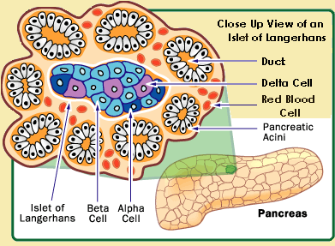
Langerhans adacıklarında, yapı ve fonksiyonlarına göre 3 tip hücre ayırt edilir:
Alfa hücreler, glukagon salgılar. Kandaki glukoz düzeyini yükseltirler.
Beta hücreler, insülin salgılar. İnsülin kandaki glukoz düzeyini düşürür.
Delta hücreler ise, glukagon ve insülin salgılanmasını azaltan somastatin hormonu salgılar.

Slide 32
Pankreas

Slide 33
Pankreas
İnsülin;
Langerhans adacıklarındaki β-hücreleri tarafından salgılanır.
Karaciğerde glikojen sentezini artırır ve kan şeker seviyesini düşürür.
Glikojenezi uyarır
Protein sentezini uyarır
Lipojenezi uyarır
Glikojenolizi azaltır
Glukoneogenezi azaltır
Büyüme hormonu ve ACTH kan glukoz düzeyini artırır, bu da insülin salınımını uyarır.
Parasempatik aktivite insülin salınımı artırır.
Somatostatin insülin salınımını inhibe eder.

Slide 34
Pankreas
Glukagon;
Langerhans adacıklarındaki α-hücrelerinden salgılanır.
Glikojenolizi hızlandırıp, glukoneojenezi artırarak kan şeker seviyesini artırır.
Glukagon salınımı kan glukoz seviyelerinin negatif feedbacki ile kontrol edilir.
Yüksek protein içerikli besinler ve sempatik aktivite artışı, glukagon salgısını artırır.

Slide 35
Overler
Pelvis boşluğunun her iki yanında yer alırlar.
Östrojen ve progesteron salgılarlar.
Östrojen;
Üreme siklusunu düzenler
Gebeliğin sürmesini sağlar
Süt bezlerini laktasyon için hazırlar
Progesteron;
Meme bezlerinin gelişimini sağlar
Uterusu döllenmiş yumurtanın yerleşmesi için hazırlar

Slide 36
Overler

Slide 37
Overler
Overlerde ayrıca inhibin ve relaksin hormonları da salınır.
İnhibin;
FSH ve LH salınımını inhibe eder
Relaksin;
Bebeğin doğumundan hemen önce overler ve plasenta tarafından salınır
Rahim ağzının (cerviks) genişlemesini sağlar.

Slide 38
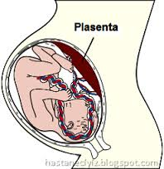
PLASENTA
Plasenta ana rahminde bulunan yavrunun beslenmesini sağlayan bir yapı olup, aynı zamanda östrojen, progesteron, human corionic gonadotropin (beta HCG), plasenta laktojeni ve relaksin hormonlarını salgılar.
Plasenta laktojeni, büyüme hormonu gibi etki eder. Hücre çoğalmasını ve karbonhidrat/lipid metabolizmasını stimule eder.

Slide 39
Prolaktin, memelerin büyümesini uyarır ve süt yapımını sağlar.
Relaksin, pelvis kemikleri arasındaki eklemlerin gevşemesini sağlayarak doğum esnasında bebeğin geçişini kolaylaştırır.
Beta HCG hormonu, gebeliğin ilk dönemlerinde gelişen embriyo tarafından, daha sonra ise plasentadaki sinsityotrofoblast hücreleri tarafından üretilir. Bu hormon korpus luteumdaki özel reseptörlere bağlanarak gebeliğin ilk aylarında progesteron hormonunun salgılanmasını devam ettirir. Böylece embriyonun rahim iç duvarına gömülmesini (implantasyon) sağlar.

Slide 40
Testisler
Testisler vücut dışında skrotum denen bir kesenin içinde yerleşmişlerdir.
Testosteron üretirler.
Sperm üretiminden de sorumludurlar
FSH salgısını inhibe eden inhibinde salgılanır.

Slide 41
Testisler

Slide 42
Epifiz
Beyinde 3. Ventrikülün üstünde yer alır.
Bir sap ile orta beyne bağlanmıştır.
Melatonin salgılar.
Uyku ritmini ve ergenlik öncesi hormonal faaliyetleri düzenler.
Melatonin karanlıkta daha fazla salgılanır.

Slide 43
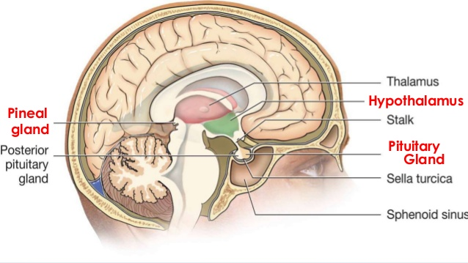
GLANDULA PINEALIS (Epiphsis cerebri, corpus pineale)
Epifizin pinealosit adı verilen hücrelerinden melatonin hormonu salgılanır.
Melatonin, uyku ritmini düzenler.

Slide 44
Timus
Timus, lenfoid bir organdır. Ancak hormon yapısındaki salgıları nedeniyle endokrin bir organ olarakta tanımlanır.
Lenfositlerden oluşan iki loblu bir bezdir.
Temel işlevi bağışıklık sistemi ile ilişkilidir.
T hücrelerinin çoğalmasını ve olgunlaşmasını sağlar.

Slide 45
Timus

Slide 46
GASTROİNTESTİNAL MUKOZA
Gastrointestinal mukozasındaki endokrin hücrelere endocrinocytus gastrointestinalis denir.
Bu hücreler; gastrin(mide asiti sekresyonunu uyarır), kolesistokinin (safra kesesini uyarır), sekretin (pankreası uyarır), gastrik inhibitör peptid (mide asidi sekresyonunu inhibe eder), motilin (gastrointestinal motiliteyi ve pepsin üretimini stimüle eder), somatostatin (büyüme hormonu, glukagon, insulin, sekretin, kolesistokinin, tirotropin, renin ve gastrin gibi hormonların salınımın baskılar) gibi hormonları üretirler.

Slide 47
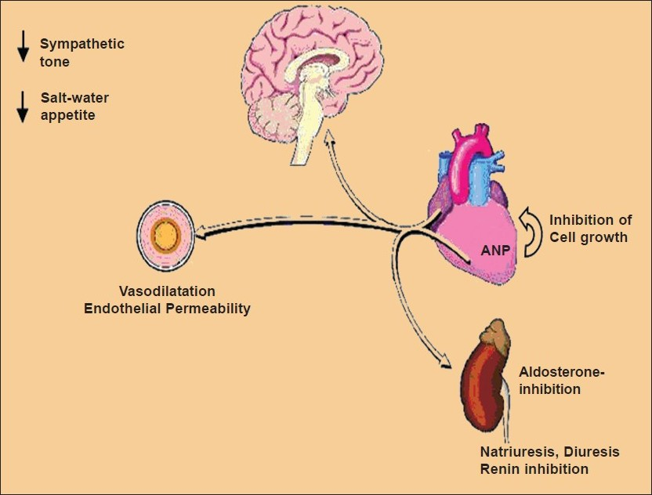
KALP
Atrial endokarddan atriopeptid(atrial natriüetik faktör(ANF) salgılanır.
Salınımı kan basıncındaki artışlara bağlı olarak, atrial duvarın gerilmesi sonucu olur.
Hedef hücreleri: kan damarları, böbrekler, böbrek üstü bezleri ve hipotalamusta yer alır.
Etkileri: kan basıncının düzenlenmesi, Na ve su atılımının düzenlemesine yöneliktir.

Slide 48
Endokrin Hastalıkları

Slide 49
Hipofiz Bezi Hastalıkları…

Slide 50
Devlik-Jigantizm

Slide 51
Diabetes Insiputus

Slide 52
Cücelik-Dwarfizm

Slide 53
Cücelik-Dwarfizm

Slide 54
Akromegali

Slide 55
Akromegali

Slide 56
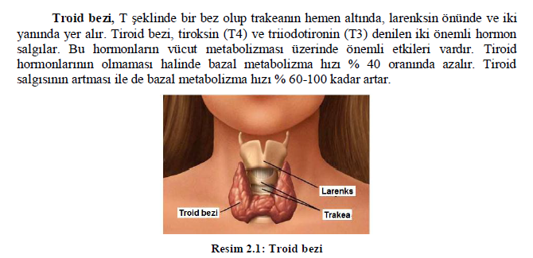
Tiroid Bezi Hastalıkları…

Slide 57
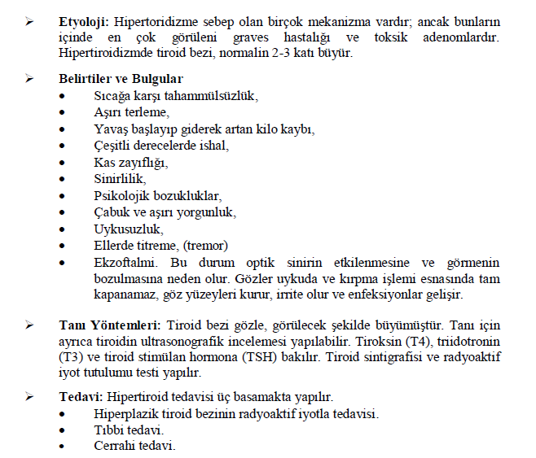
Hipertiroidi

